Slide 1
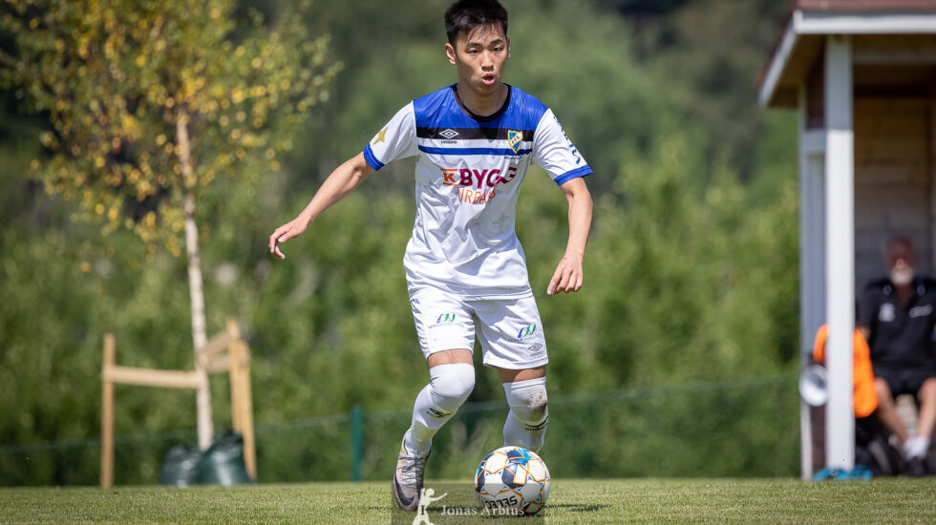

Struktur och arbetssätt
vid fotbollsträningar
och matcher.
ULRICEHAMNS IFK | LASSALYCKAN | SPELARUTBILDNING – STRUKTUR, ARBETSSÄTT OCH PRINCIPER I SPELET

Slide 2
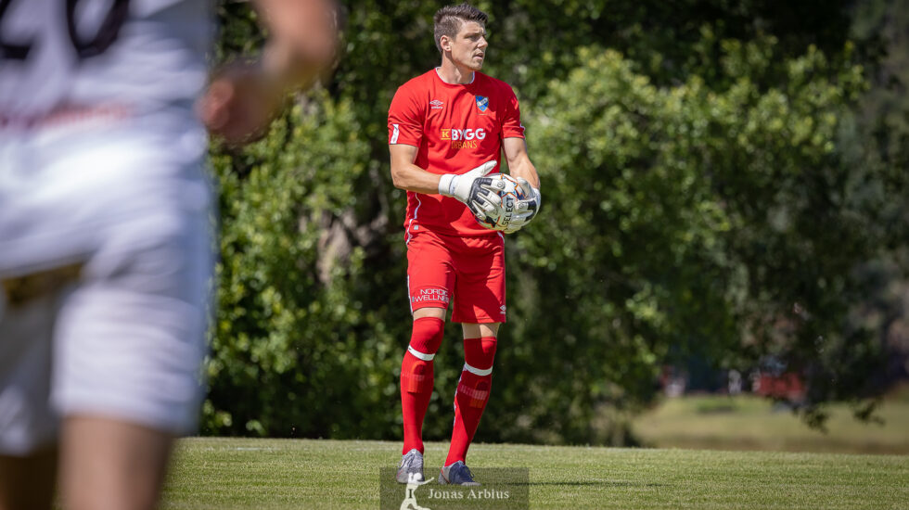
Mål och syfte med träningar
Överliggande mål och syfte med träningen.
Att utveckla och utbilda spelaren och laget i anfallsspel
och försvarsspel med hjälp av fotbollsaktioner.
Hjälpmedel: Principer och frågor i spelet för laget och individen.
Underliggande mål och syfte.
Välj ut en eller några principer och prioritera och förstärk
dem under träning eller i delar av träning.
Hjälpmedel: Principer och frågor i spelet för laget och individen.
ULRICEHAMNS IFK | LASSALYCKAN | SPELARUTBILDNING – STRUKTUR, ARBETSSÄTT OCH PRINCIPER I SPELET

Slide 3
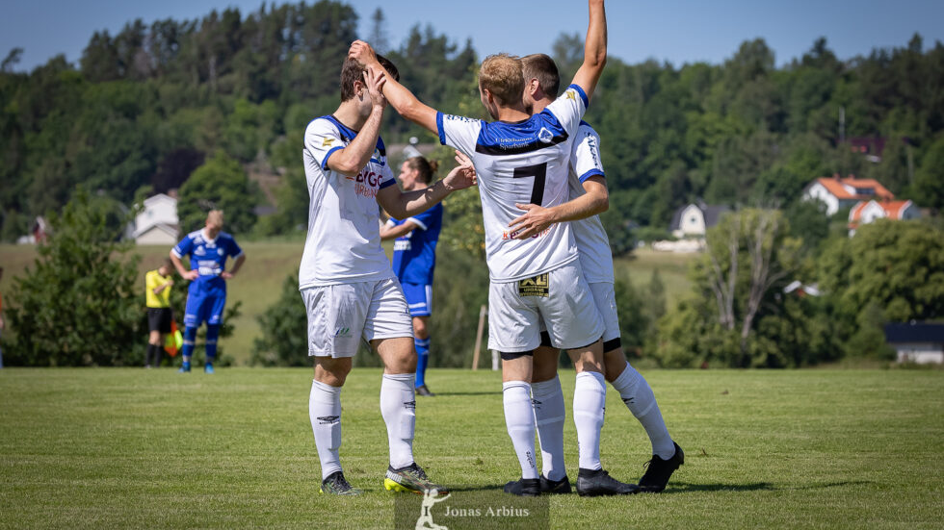
Struktur träning
Förberedelseövning ca 25min
Spelperiod 1
ca 20min
Lek/ tävling
ca 15min
Spelperiod 2
ca 20min
F O T B O L L S A K T I O N E R
ULRICEHAMNS IFK | LASSALYCKAN | SPELARUTBILDNING – STRUKTUR, ARBETSSÄTT OCH PRINCIPER I SPELET

Slide 4
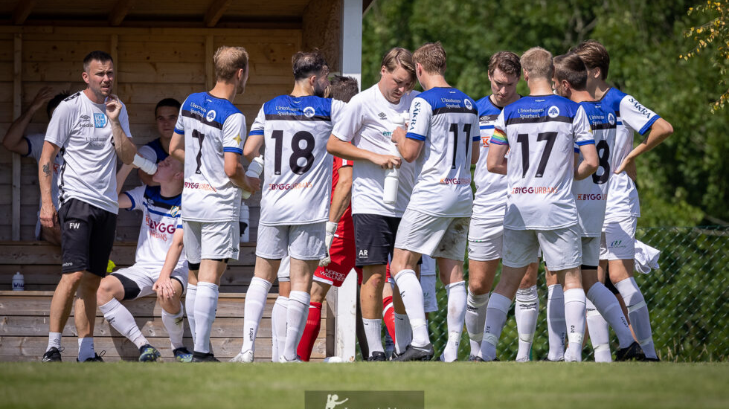
Uppfatta
Agera
”Perception— Action”
Förstå
Besluta
ULRICEHAMNS IFK | LASSALYCKAN | SPELARUTBILDNING – STRUKTUR, ARBETSSÄTT OCH PRINCIPER I SPELET

Slide 5
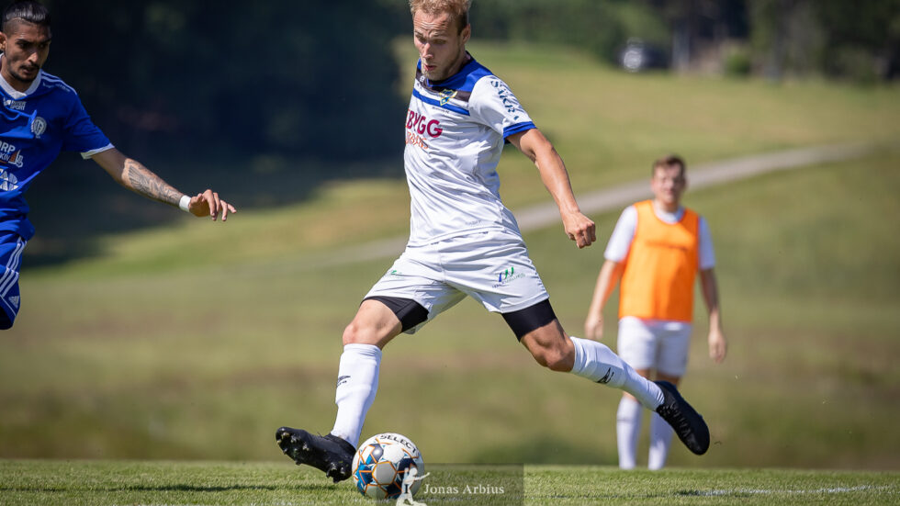
Principer
Dom ska leda till att spelare och lag utvecklas i spelet fotboll.
Dom ska vara begripliga och lätta att förstå för både spelare och ledare.
ULRICEHAMNS IFK | LASSALYCKAN | SPELARUTBILDNING – STRUKTUR, ARBETSSÄTT OCH PRINCIPER I SPELET

Slide 6
ANFALLSSPEL
Sträva efter att spela sig ur alla situationer
Målvakten är spelbar och används i anfallsspelet som viken spelare som helst
Sträva efter att spela sig igenom spelyta för spelyta
Sträva efter att spela sig framåt om det är möjligt och sök numerära överlägen
Sträva efter att komma till avslut med många spelare involverade
FÖRSVARSSPEL
Sträva efter att ta tillbaka bollen så snabbt som möjligt tillsammans
Undvik att motståndaren spelar igenom laget genom att bli kompakta
Minska tid för motståndaren och täck ytor på planen tillsammans
Sträva efter att alltid nå en medspelare vid brytning
Överbelasta mot bollhållaren
FASTA SITUATIONER MED
Sätt igång spelet för att behålla bollen inom laget eller kommat till avslut.
FASTA SITUATIONER EMOT
Försvarssida och täck ytor för att återvinna bollen.
Var kompakta för att inte bli igenomspelade.
ULRICEHAMNS IFK | LASSALYCKAN | SPELARUTBILDNING – STRUKTUR, ARBETSSÄTT OCH PRINCIPER I SPELET

Slide 7
ANFALLSSPEL
Vad är viktigt när vi tar tillbaka bollen?
Hur kan vi göra för att behålla bollen inom laget och ta oss framåt?
Hur kan vi göra för att komma till avslut och göra mål?
Hur gör vi för att skapa numerära överlägen?
Hur kan vi göra för att byta kant?
FÖRSVARSSPEL
Hur kan vi göra för att ta tillbaka bollen?
Hur kan vi göra för att minska ytor och tid för motståndaren?
Hur kan vi hindra motståndaren från att
spela in mellan oss?
FASTA SITUATIONER MED
Hur kan vi få mer yta och tid för att sätta gång spelet?
FASTA SITUATIONER EMOT
Hur kan vi minska tiden och ytan för motståndaren?
ULRICEHAMNS IFK | LASSALYCKAN | SPELARUTBILDNING – STRUKTUR, ARBETSSÄTT OCH PRINCIPER I SPELET

Slide 8
ANFALLSSPEL MED BOLL
Sträva efter att spela sig ur alla situationer
Spela in i trånga ytor för att utmana medspelare till att lösa svårare situationer
Titta upp och sträva framåt yta för yta
Sök numerära överlägen
Sträva efter att få mer tid och yta till sig själva och medspelare
ANFALLSSPEL UTAN BOLL
Sträva efter att vara spelbar och behjälplig till bollhållaren
Förbered dig innan bollmottagning genom att orientera dig och vrid kroppen i en gynnsam position
Flytta med och ansvara för att hålla ihop laget
Sök numerära överlägen
Sträva efter att få mer tid och yta till dig själv och medspelaren
FÖRSVARSSPEL
Ta tillbaka bollen så fort som möjligt
Förhindra genomspel
Håll ihop laget och täck ytor
Sträva efter att alltid nå en medspelare vid brytning
Sträva efter att minska tid och yta för motståndaren
Överbelasta mot bollhållaren
ULRICEHAMNS IFK | LASSALYCKAN | SPELARUTBILDNING – STRUKTUR, ARBETSSÄTT OCH PRINCIPER I SPELET

Slide 9
ANFALLSSPEL MED BOLL
Hur ser det ut runt om dig?
Hur kan du göra för att få mer tid när du har bollen?
Hur kan du ta dig framåt i planen?
Finns det någon att passa?
Hur kan du underlätta för din medspelare?
Kan du samverka med någon för att få mer tid och yta?
ANFALLSSPEL UTAN BOLL
Hur kan du göra för att bli spelbar?
Hur kan jag förbereda mig för att få bollen och få mer tid och yta?
Hur kan du göra för att skapa ett numerärt överläge?
Vem vill du ha en passning från just nu?
Kan du få passning från medspelare nu?
FÖRSVARSSPEL
Hur kan du göra för att ta tillbaka bollen?
Hur kan du minska ytan och tiden för motståndaren ?
Var vill du att motståndaren ska passa?
Vilken position kan du ha för att inte bli förbispelad?
Vilken position har du i förhållande till medspelaren och bollen?
ULRICEHAMNS IFK | LASSALYCKAN | SPELARUTBILDNING – STRUKTUR, ARBETSSÄTT OCH PRINCIPER I SPELET

Slide 10
Pedagogiken
Reflektion och lärande
Lärandet sker i spelet då spelet i sig ställer frågor. Använd spelet och det som sker till att ställa frågor. Använd det som händer i spelet för att påvisa goda exempel och saker att utveckla och förbättra.
Ställ frågor under spelets gång eller stanna och påvisa situationer som går att reflektera kring. Variation är bra.
ULRICEHAMNS IFK | LASSALYCKAN | SPELARUTBILDNING – STRUKTUR, ARBETSSÄTT OCH PRINCIPER I SPELET

Slide 11
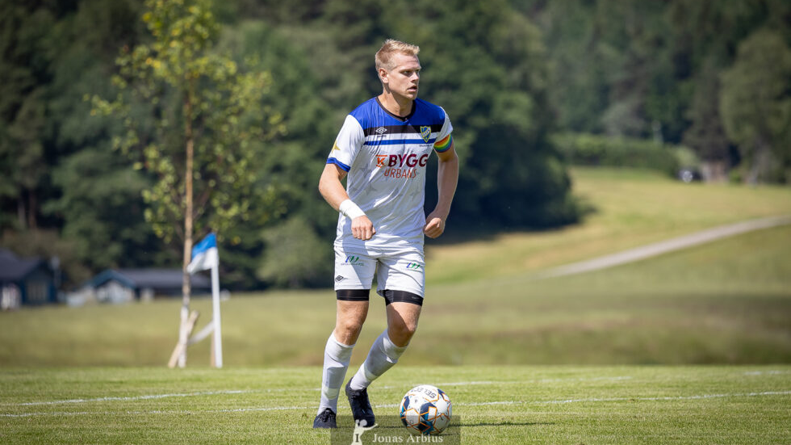
Mål och syfte med matchen
Mål och syfte med matchen:
Att utveckla och utbilda laget och spelaren i anfallsspel och försvarsspel med hjälp av fotbollsaktioner
Hjälpmedel: Principer och frågor i spelet för laget och individen
ULRICEHAMNS IFK | LASSALYCKAN | SPELARUTBILDNING – STRUKTUR, ARBETSSÄTT OCH PRINCIPER I SPELET

Slide 12
Matchen
Innan matchen:
- Värm upp med hjälp av fotbollsaktioner
- Ställ frågor och reflektera med hjälp av principer för laget och individen
Under matchen:
- Ställ frågor och reflektera med hjälp av principer för laget och individen
I halvtidsvilan:
- Ställ frågor och reflektera med hjälp av principer för laget och individen
- Använd metaforer, bilder, koner m.m.
Efter matchen:
- Sammanfatta, reflektioner utifrån principerna
ULRICEHAMNS IFK | LASSALYCKAN | SPELARUTBILDNING – STRUKTUR, ARBETSSÄTT OCH PRINCIPER I SPELET

Slide 13
Lär barnen att lyssna på spelet
Spelet pratar hela tiden
Spelet ställer frågor
Spelet ger möjligheter och spelet ger feedback
Spelet ber om att passa, spelet ber om att skjuta, spelet ber om att utmana, spelet ber om att sätta press, spelet ber om att vara spelbar...
ULRICEHAMNS IFK | LASSALYCKAN | SPELARUTBILDNING – STRUKTUR, ARBETSSÄTT OCH PRINCIPER I SPELET

Slide 14
Det vi gör nu avgör hur
det blir i framtiden…
ULRICEHAMNS IFK | LASSALYCKAN | SPELARUTBILDNING – STRUKTUR, ARBETSSÄTT OCH PRINCIPER I SPELET

